Slide 1
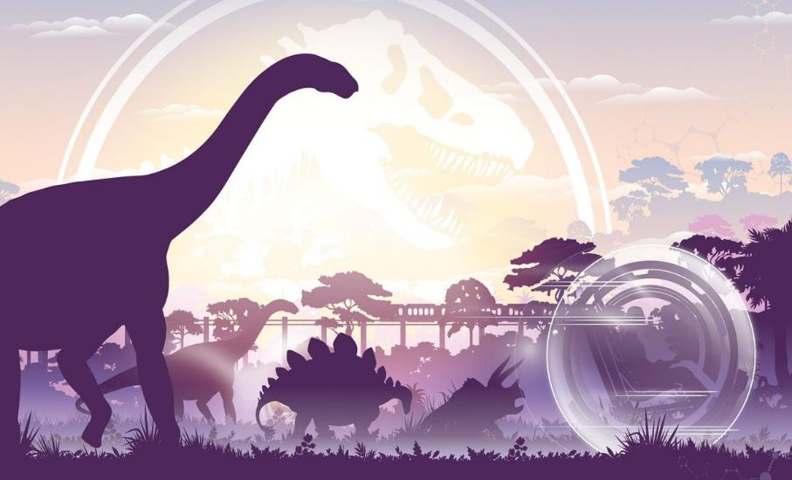
ЭВОЛЮЦИЯ
МО Каневской район
Муниципльный тьютор по биологии
Демченко Т Д

Slide 2

6 раздел
«Эволюция живой природы.
Развитие жизни на Земле»
представлен заданиями, направленными на контроль знаний о виде, движущих силах, направлениях и результатах эволюции органического мира;
умений объяснять основные ароморфозы и идиоадаптации в эволюустанавливать взаимосвязь ции растительного и животного мира, движущих сил и результатов эволюции.
6 раздел
Демченко Т Д.

Slide 3
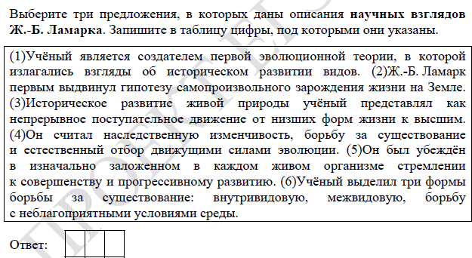
Демоверсия 2024 г
Задание № 17. Эволюция живой природы.
Выбор 3 из 6 предложений 2 балла
6 раздел
Демченко Т Д.
135

Slide 4
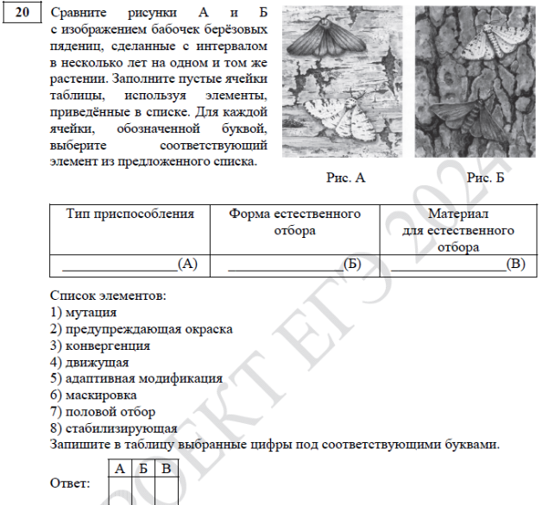
Демоверсия 2024 г
Задание № 20. Расстановка терминов. 2 балла
6 раздел
Демченко Т Д.
641

Slide 5
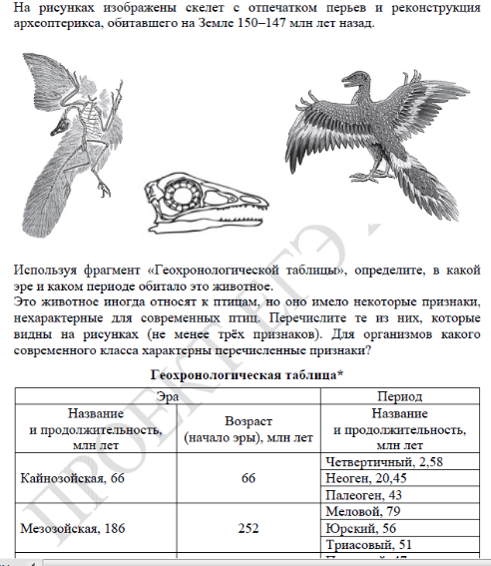
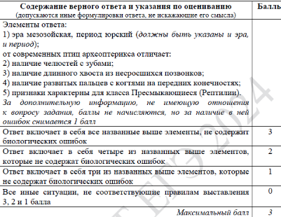
Демоверсия 2024 г
Задание № 24. Эволюция Развернутый ответ, 3 б
6 раздел
Демченко Т Д.

Slide 6
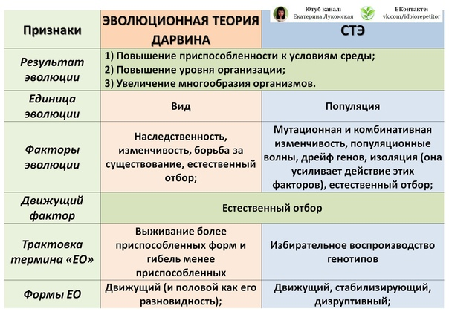
6.1 . Теория эволюции Ч.Дарвина и СТЭ.
6 раздел
Демченко Т Д.

Slide 7
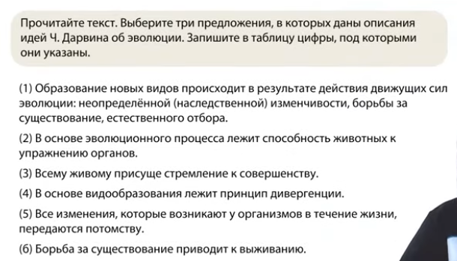
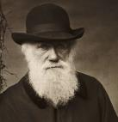
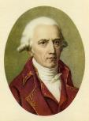
6.1 . Теория эволюции Ч.Дарвина и СТЭ.
6 раздел
Демченко Т Д.
146

Slide 8
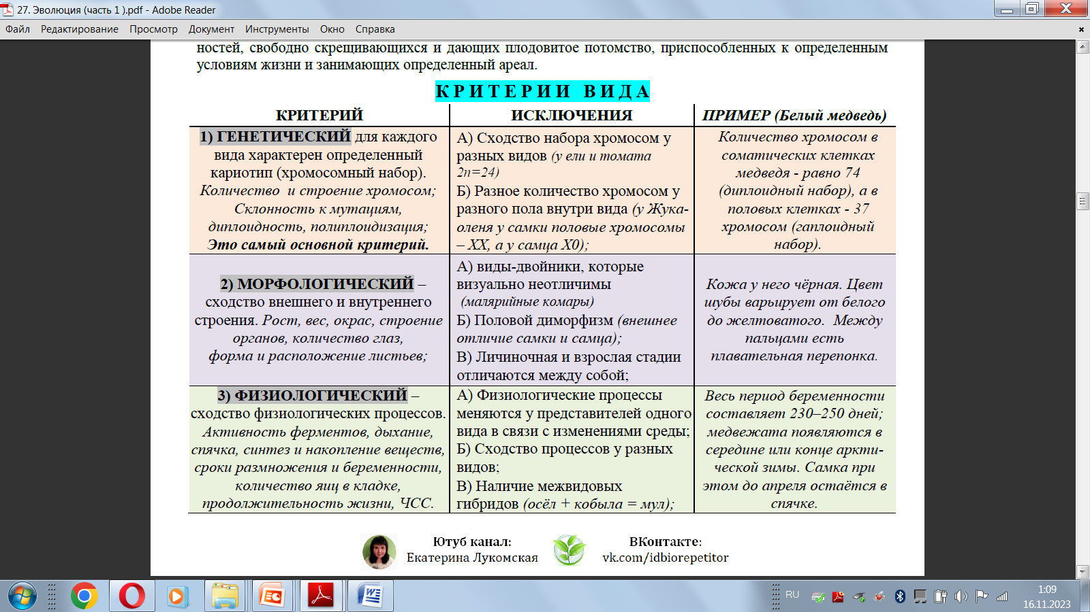
6.2. Вид. Критерии вида
6 раздел
Демченко Т Д.

Slide 9
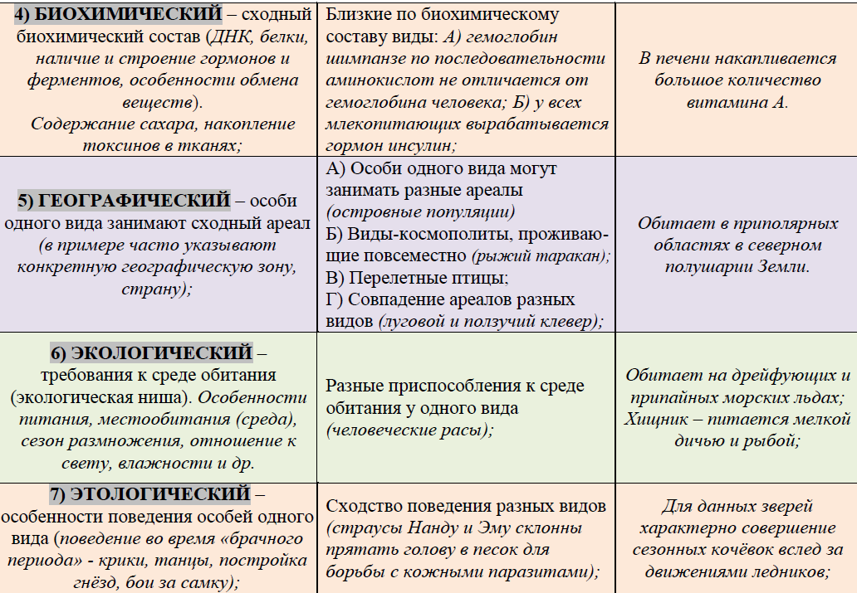
6.2. Вид. Критерии вида
6 раздел
Демченко Т Д.

Slide 10
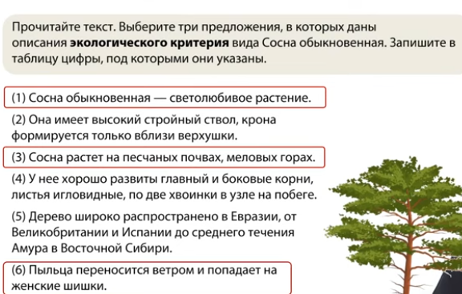
6.2. Вид. Критерии вида
6 раздел
Демченко Т Д.

Slide 11
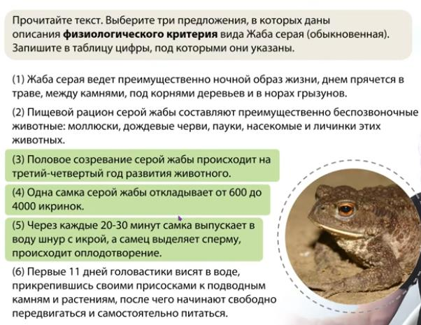
6.2. Вид. Критерии вида
6 раздел
Демченко Т Д.

Slide 12
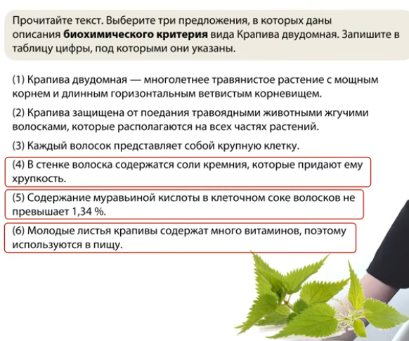
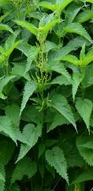
6.1. Вид. Критерии вида
6 раздел
Демченко Т Д.

Slide 13
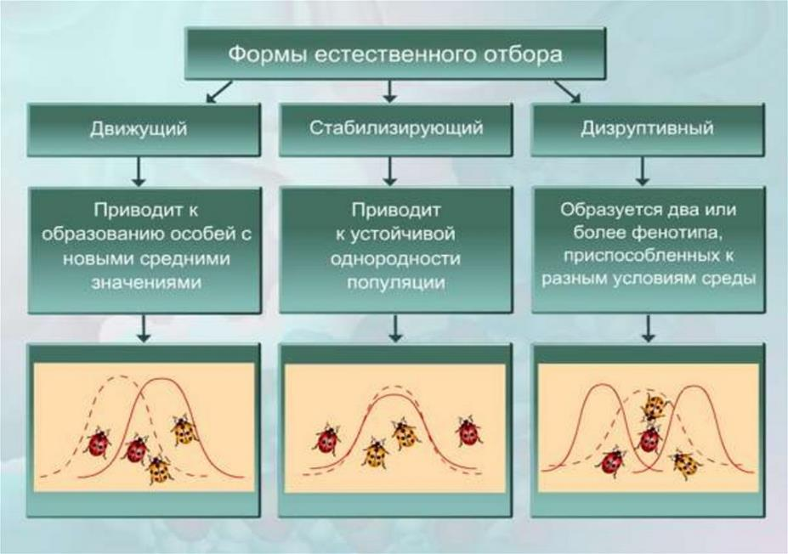
6.2. Формы естественного отбора
6 раздел
Демченко Т Д.

Slide 14
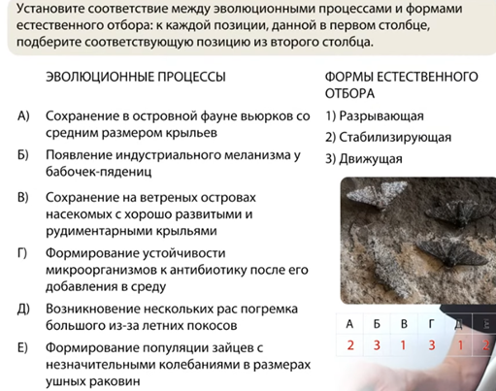
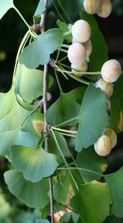
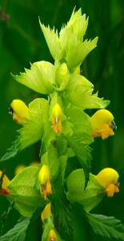
6.2. Формы естественного отбора
6 раздел
Демченко Т Д.
2 3 1 3 1 2

Slide 15
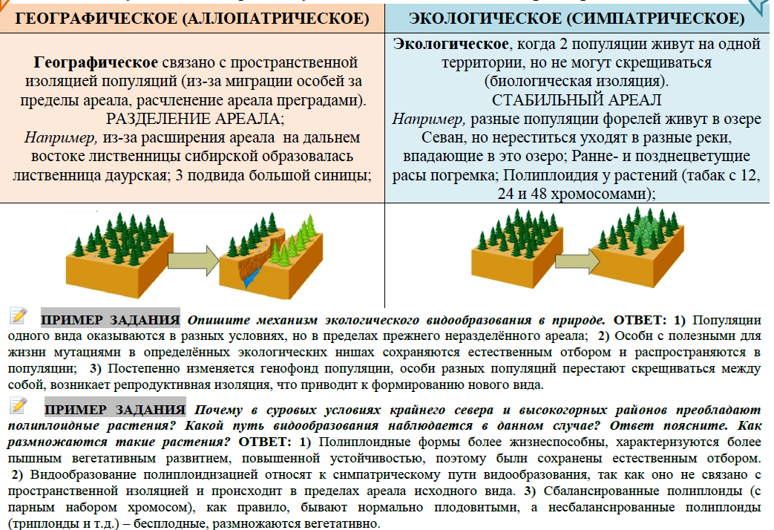
6.2. Видообразование
6 раздел
Демченко Т Д.

Slide 16
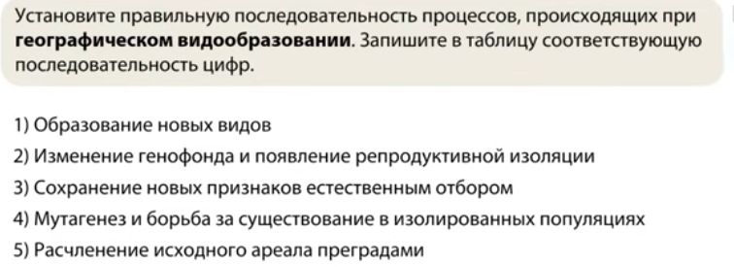
6.2. Видообразование
6 раздел
5 4 3 2 1
Демченко Т Д.

Slide 17
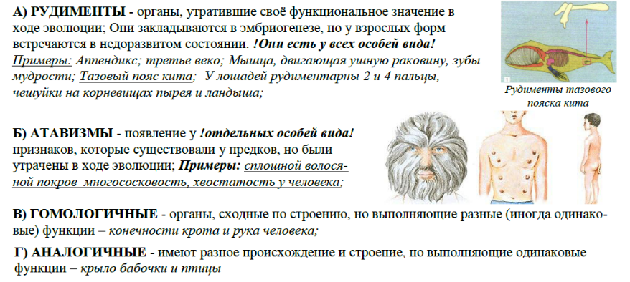
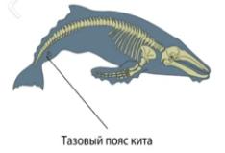
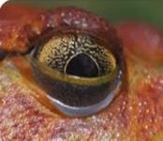
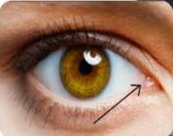
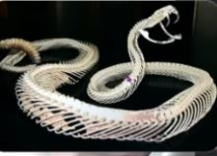
6.3. Доказательства эволюции
6 раздел
Демченко Т Д.

Slide 18
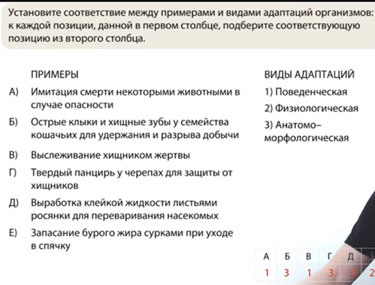
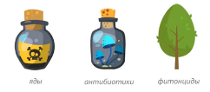
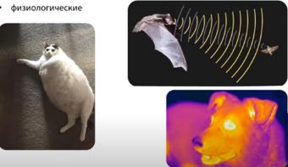
6.2. Адаптации
6 раздел
Демченко Т Д.
1 3 1 3 2 2

Slide 19
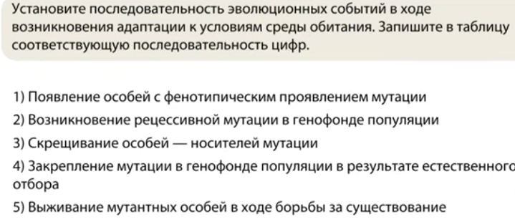
6.2. Адаптации
6 раздел
Демченко Т Д.
2 3 1 5 4

Slide 20
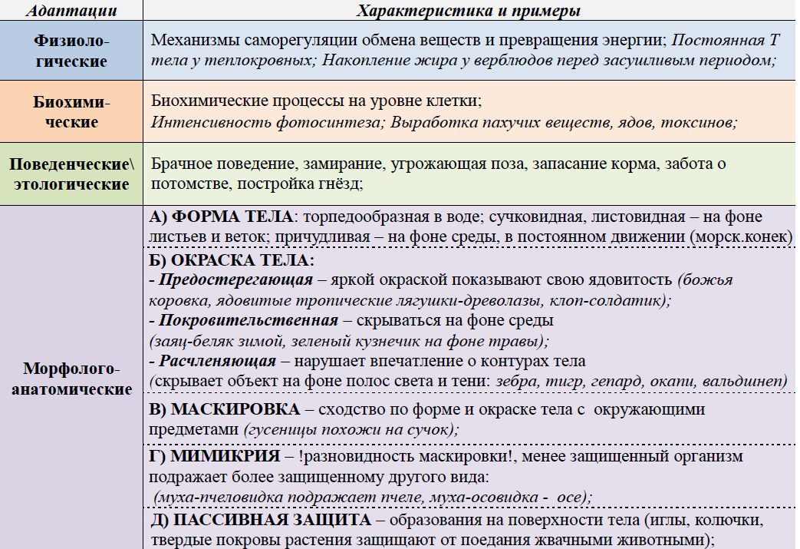
6.2. Адаптации
6 раздел
Демченко Т Д.

Slide 21
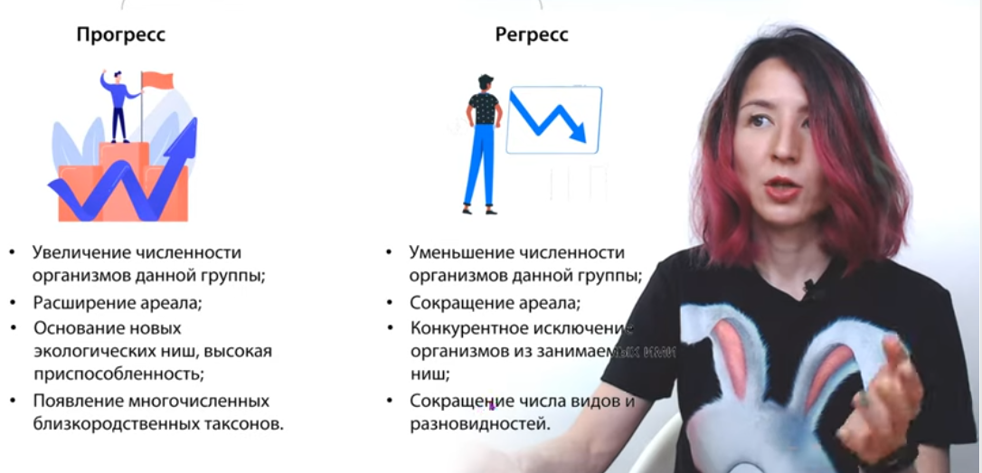
6.2. Направления эволюции
6 раздел
Демченко Т Д.

Slide 22
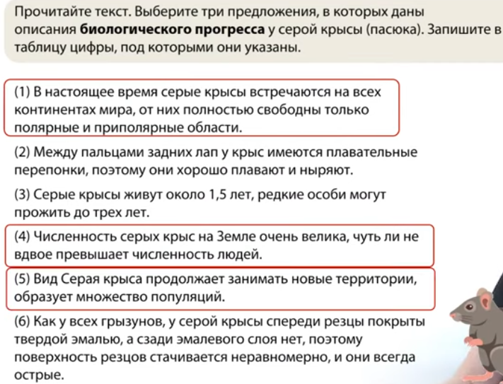
6.2. Направления эволюции
6 раздел
Демченко Т Д.

Slide 23
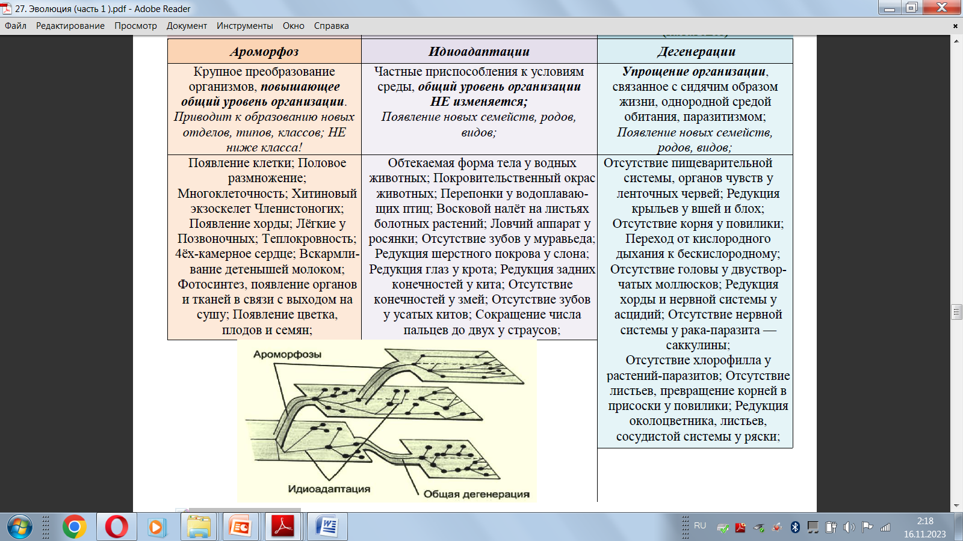
6.2. Пути достижения прогресса
6 раздел
Демченко Т Д.

Slide 24
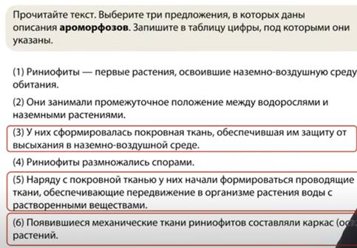

6.2. Пути достижения прогресса
6 раздел
Демченко Т Д.

Slide 25
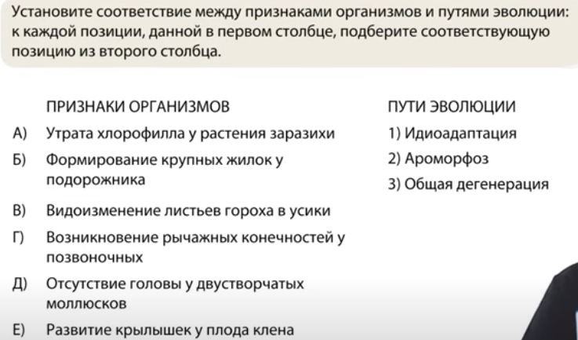
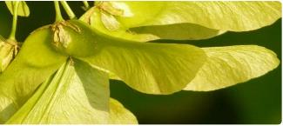
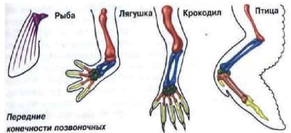
6.2. Пути достижения прогресса
6 раздел
Демченко Т Д.
3 1 1 2 3 1

Slide 26
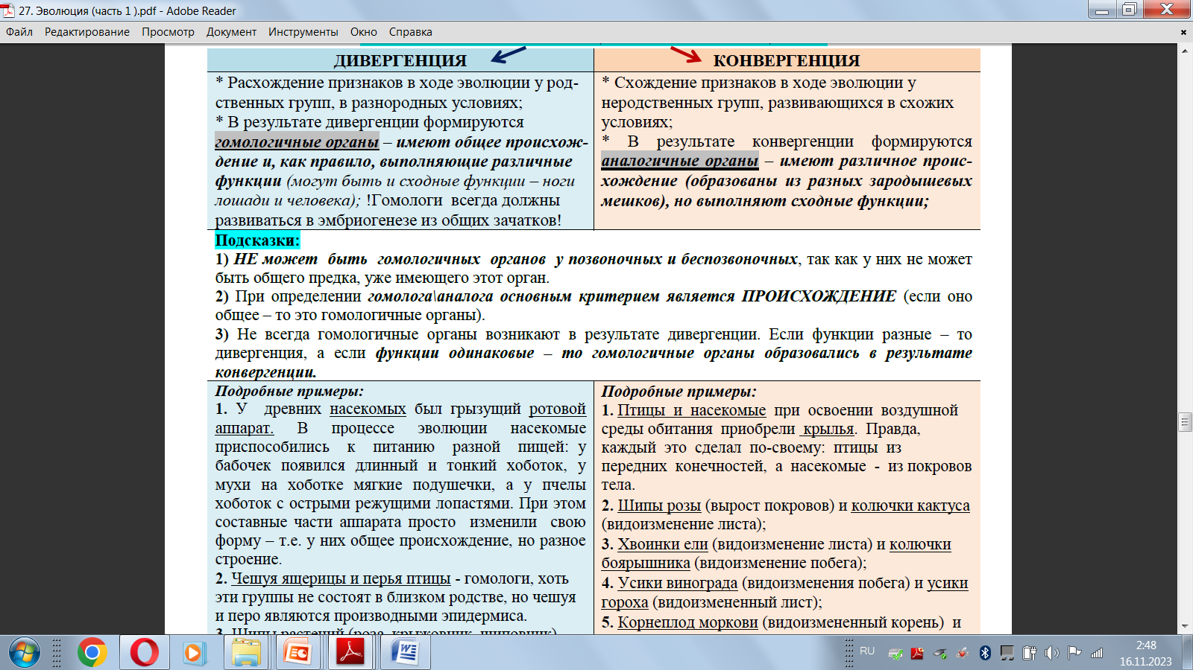
6.2. Пути достижения прогресса
6 раздел
Демченко Т Д.

Slide 27
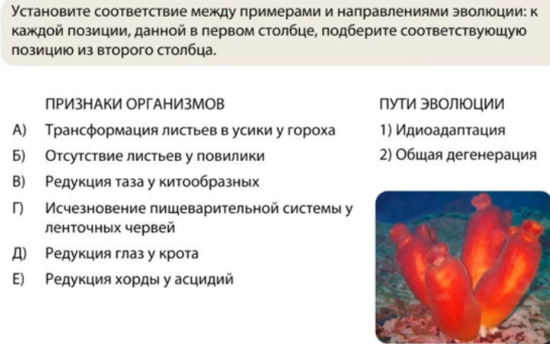
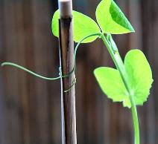
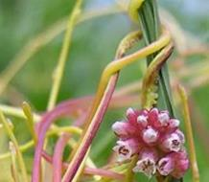
6.2. Пути достижения прогресса
6 раздел
Демченко Т Д.
1 2 1 2 1 2

Slide 28
Механизмы эволюционного процесса
6 раздел
Демченко Т Д.

Slide 29
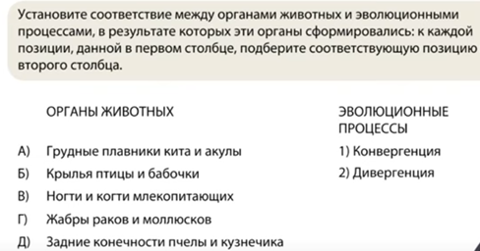
Механизмы эволюционного процесса
6 раздел
Демченко Т Д.
1 1 2 1 2

Slide 30
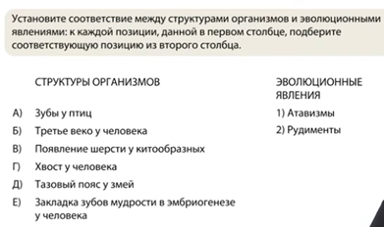
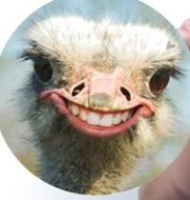
6.3. Доказательства эволюции
6 раздел
Демченко Т Д.
1 2 1 1 2 2

Slide 31
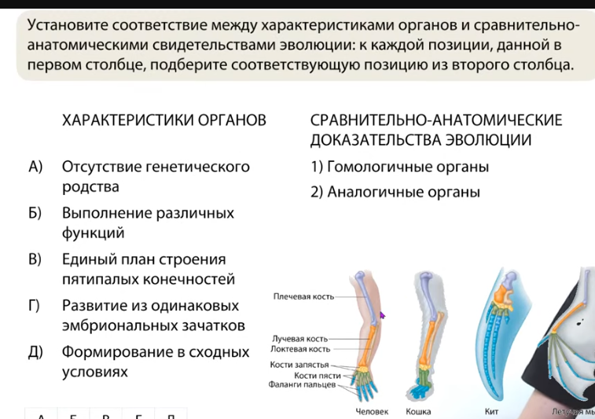
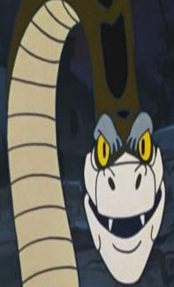
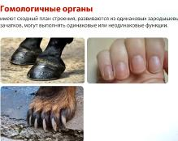
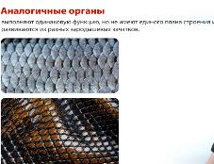
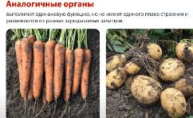
6. 3. Доказательства эволюции
6 раздел
2 1 1 1 2
Демченко Т Д.

Slide 32


6.4. Антропогенез
6 раздел
Демченко Т Д.

Slide 33


6.4. Антропогенез
Установите правильную последовательность стадий антропогенеза. Запишите в таблицу соответствующую последовательность цифр.
1) дриопитек 2) кроманьонец 3) австралопитек афарский 4) человек прямоходящий 5) неандерталец 6) человек умелый
6 раздел
1 3 6 4 5 2
Демченко Т Д.

Slide 34

6.4. Происхождение жизни на Земле
6 раздел
Демченко Т Д.

Slide 35


6.4. Происхождение жизни на Земле
6 раздел
1 4 2 5 3
Демченко Т Д.

Slide 36

6.4. Происхождение жизни на Земле
Строматолиты
6 раздел
Вендская фауна
Кембрийский взрыв- появление современных типов
Демченко Т Д.

Slide 37


6.4. Новые темы
Вендский Следов организмов находят мало (нет скелета)
6 раздел
Архей- бактерии
Протерозой- т.н. многоклеточные животные
последний период протерозоя- эдиакарий называли вендом, в честь древних славянских племен — венедов
Демченко Т Д.

Slide 38



Первые прокариоты входили в состав специфических экосистем — цианобактериальных матов, благодаря деятельности которых образовались специфические осадочные породы строматолиты («каменные ковры»).
6 раздел
Вендская фауна эукариоты (симбиоз), плоские, ползающие вендобионты с трехлучевой симметрией
Демченко Т Д.
кимберелла
трибрахидиум

Slide 39

В конце протерозоя: вендская фауна
не может конкурировать с возникшими животными

Slide 40






6.4. Новые темы
Кембрийский период (взрыв)
6 раздел
Кембрийский период (взрыв)
Демченко Т Д.

Slide 41


Slide 42

6 раздел
Демченко Т Д.

Slide 43

6 раздел
Демченко Т Д.

